Slide 1


伍颜组
卓跃ATM
——家一样的感觉
指导老师：陈泉水
汇报时间：2019年8月

Slide 2

伍颜组 组员介绍
颜值爆表
勤勤恳恳
肖泉水
组长 何亚康
聪明机智
洪金财
勤学认真
陈安
细心幽默
林时俊

Slide 3

自我介绍
何亚康——大家都叫我“康康”。 我喜欢一个人沉思问题的感觉，更喜欢和大家交流，进行思想碰撞的乐趣。
何亚康
一个幽默帅气并且很努力的男孩子

Slide 4

自我介绍
陈安 、平时没什么兴趣爱好，就是喜欢”打打代码”消磨时间 ！
没什么优点，但是烦恼很多，平时别人都喜欢叫我师大吴彦祖，这让我非常的烦恼，，，

Slide 5

自我介绍
伍颜组
准大二
姓名：洪金财
班级：wf1905

Slide 6
林时俊
过五关斩六将

Slide 7


水之介绍
五行缺水
肖泉水
Notes:
自我介绍：
姓名：肖泉水、学校：福建农林大学、机电工程学院、电子科学与技术专业、准大二“新生”
小组成员：小组长：何亚康 组员： 洪金财 林时俊 陈安 我 1min

Slide 8
Contents
1
ATM背景
目录
2
项目框架以及总体功能
3
详细功能及亮点
4
项目心得分享

Slide 9
1
ATM背景

Slide 10
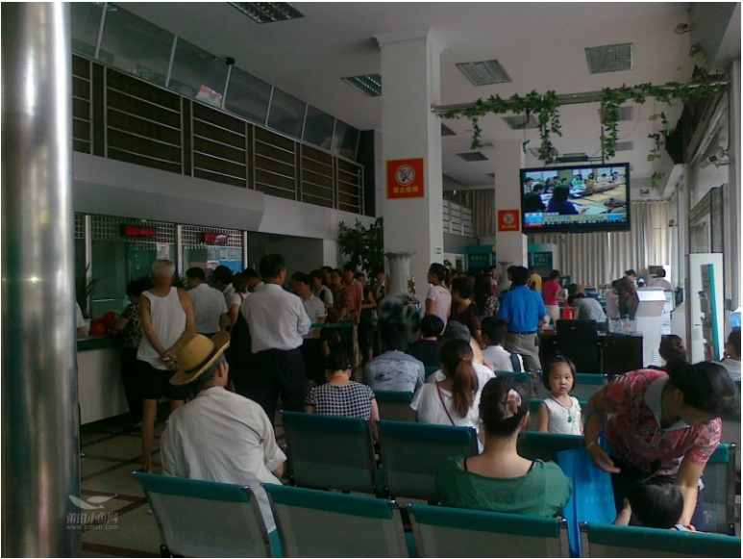
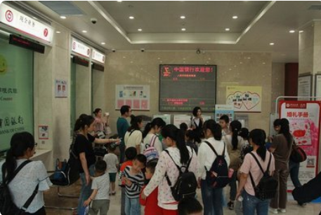
ATM机的背景
ATM机管理系统是银行业务流程过程中十分重要且必备的环节之一，在银行业务流程当中起着承上启下的作用，其重要性不言而喻。但是，目前许多银行在具体的一些业务流程处理过程中仍然使用手工操作的方式来实施，不仅费时、费力，效率低下，而且无法带到理想的效果。所以便有了ATM机管理系统的诞生。
Notes:
当今这个社会，随着物质生活提高，人们越来越看中服务的质量，不同的服务会带来截然不同的效果。例如：抖音上：卖同种商品，服务好的，就算价格较高，购买者也心甘情愿购买，我们做的ATM项目便是一种服务型的产品。
服务要做的好，就要让客户能感受到家般的舒适感，例如：酒店服务业（如家连锁酒店）为什么取这个名，名字的意义（温馨、舒适）
对于我们，则希望能把家的舒适感带进我们的ATM机项目里。

Slide 11
服务质量
ATM也是服务产品
家般的舒适感

Slide 12
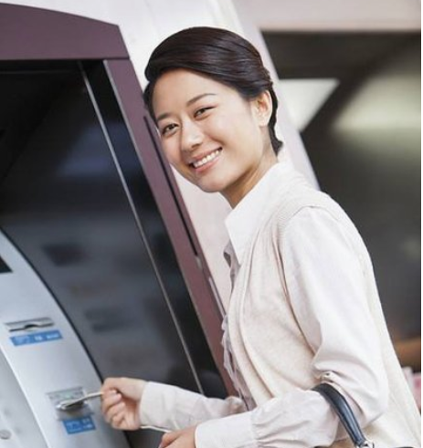
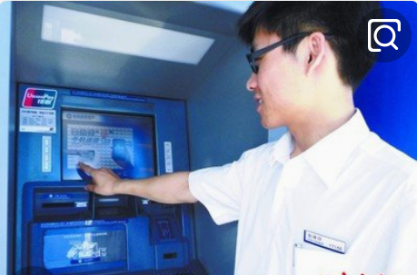
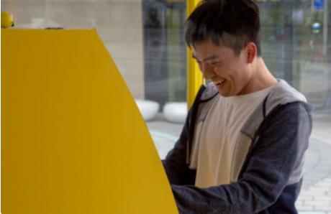
意义：是为了这样！！！
家一般的舒适感
用户的微笑是最大的回报
Notes:
一.背景
1.项目背景：举例自己去银行办卡（等了1~2小时）有需求才有项目
2.意义：用户的好处：便捷、效率；银行的好处：方便管理，可以释放劳动力

Slide 13
还有这样：
通过这个项目，使我们第一阶段对C语言的熟练应用和理解，通过不断的实践加深自己对知识点的使用，通过项目去检验自己，发现不足，完善自己的编码风格以及代码规范。
Notes:
对于程序员的总结：农夫山泉是大自然的搬运工，我们则是大数据的搬运工

Slide 14
2
项目框架以及总体功能

Slide 15

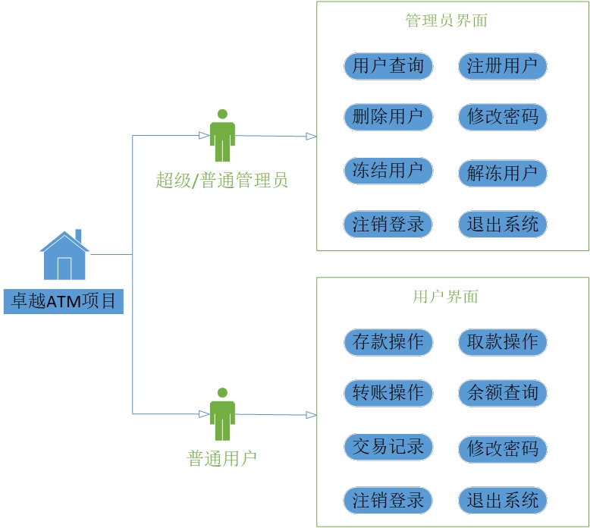
项目具体功能

Slide 16
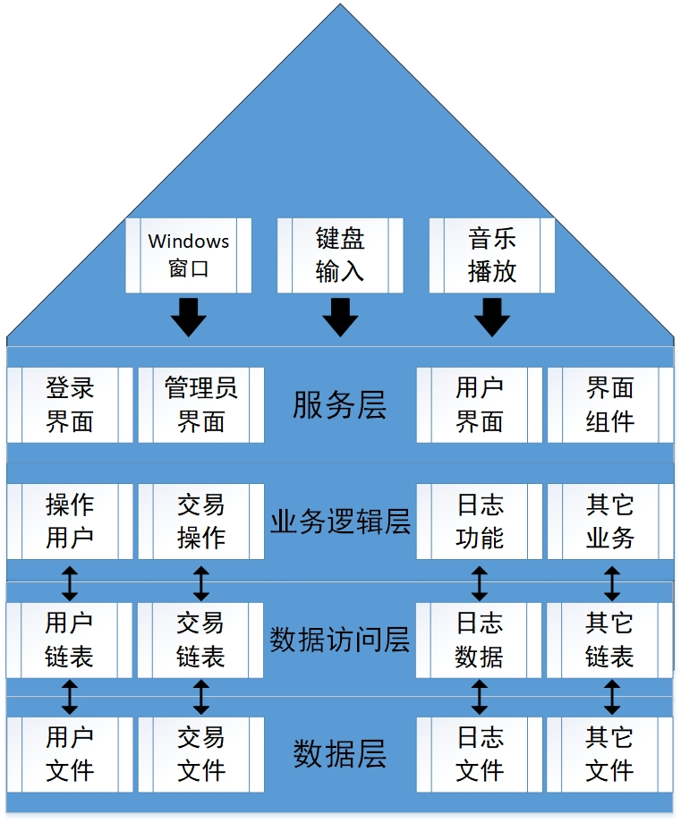
项目架构图

Slide 17
3
详细功能及亮点

Slide 18
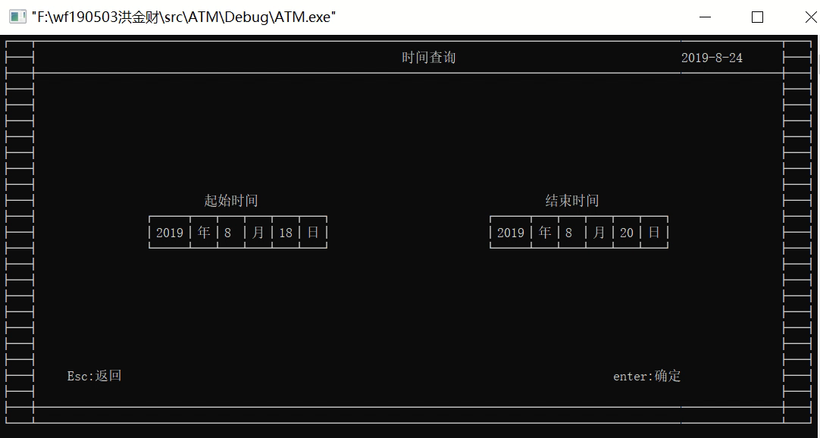

Slide 19
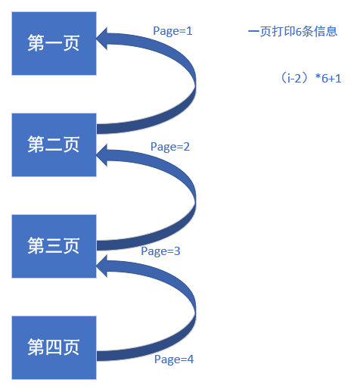
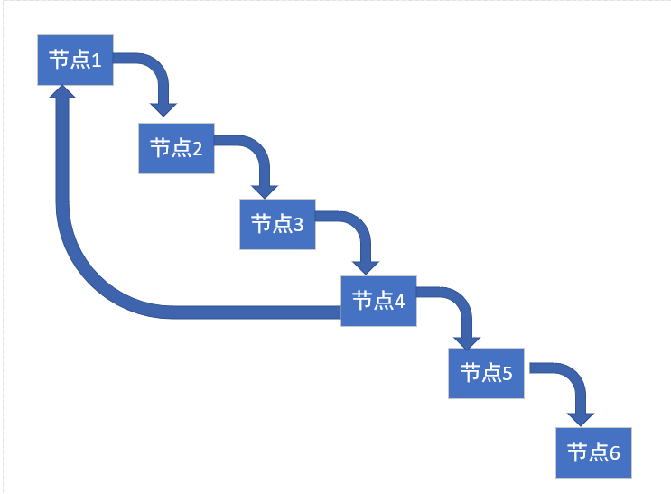
翻页的实现

Slide 20

亮点

Slide 21




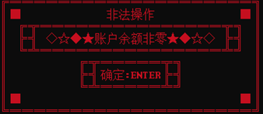


家是你的指路明灯
家是你人生的灯塔，在你犯错时及时提醒你！

Slide 22
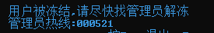
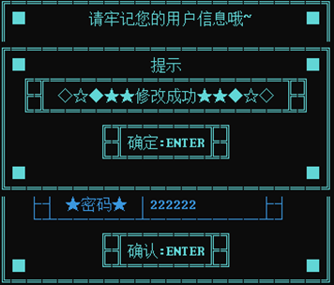

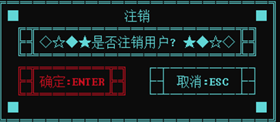

家是你的路标
家是你的人生标杆，在你迷茫时给你提醒

Slide 23


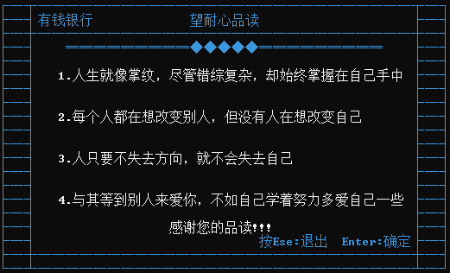
家是你的避风港
家永远是我们温馨的避风港！
ATM
亲，得到你的认可，对我们才是最大的鼓励

Slide 24

我的灵感
银行里的钱从来没升值
家长不在家
孩子想用钱
开户有好礼
绑定有优惠
遥新有返利
老用户惊喜更多
预约取款。
使用我们的ATM 只有更爽没有最爽

Slide 25
4
项目心得

Slide 26
做项目的心情
文件读写不OK
链表走了歪路
丰富 润色
完成项目
激动自信
遇上文件结束符
时间紧 任务重
Notes:
大起大落
刚开始的时候觉得很简单，甚至有点高傲
慢慢地我发现我链表不行 我理解一点但是不会写不会用呐
文件封装的函数也不是很好用，文件函数反复调试
好不容易测试都通过了 每次注册到19050010 可以写入但是读不出来
非常疑惑，不知道应该专攻这个bug还是完成接下来的任务
后来，原来10和26一样都是特殊的文件结束符

Slide 27
项目中的收获
历时10天的ATM项目后，在熬了基本10天的夜后再来看看自己的收获
收获一
收获二
在过去10个日日夜夜，挑灯夜战，在代码调试，代码思维，代码逻辑，bug解决能力方面进步神速，最重要的是人生第一次项目，了解了做项目的全套流程，这将在我人生履历上添加浓重的一笔！
在卓越这个大家庭，我认识了很多好伙伴，我的小组，我的同学，以及我可爱班主任和老师!

Slide 28

心得体会
要多交流，很多想法都是交流出来的，学习就是要学习他人，
总是有自己不懂的地方或者是别人不懂而自己懂的地方，交流出来。
做工程要先构建好整体的功能模块，用思维导图画好，每一个功能的实现方法，最后发现很多写的自己都不满意
学到知识要经过不断的运用才能变成自己的技能，把技能不断的精进内化成我们的涵养。
Notes:
正如我写注册时我就写了一个函数，把新注册的信息写在文件的末尾，然后写到密码修改是发现那个函数不能用了，要把整条链表从头重新写入才行，又要写一个函数，如果我当初想好，在注册时我就直接从头重新写入。

Slide 29
STEP 01
STEP 02
1.指针链表
1.相信自己
2.分号的收获
2.团队的力量
Notes:
相信自己：在最初开始还是有点小慌的，一直到慢慢的在进度上慢慢赶，最后领先了自己原本的计划
团结的力量：小组之间的讨论（优点、不足之处）
敢于向他人请教：不仅能够听到新的想法、思路，节省时间（自己发呆思考的）例如（atio）
人生履历：不仅仅是做这个ATM项目本身，更是对暑假时间充实的安排，并且有成就感，难忘的自己第一次的项目，一次新的开始。

Slide 30
项目的一个周期
STEP 01
STEP 02
函数的封装和函数指针的使用。
党建做实了就是生产力
做细了就是凝聚力
做强的是竞争力

Slide 31
伍颜组
感谢聆听欢迎指正
感谢聆听 敬请斧正
指导老师：陈泉水
汇报时间：2019年8月
Notes:
小芥末素材 rosyhouse.Taobao.com

